Slide 1
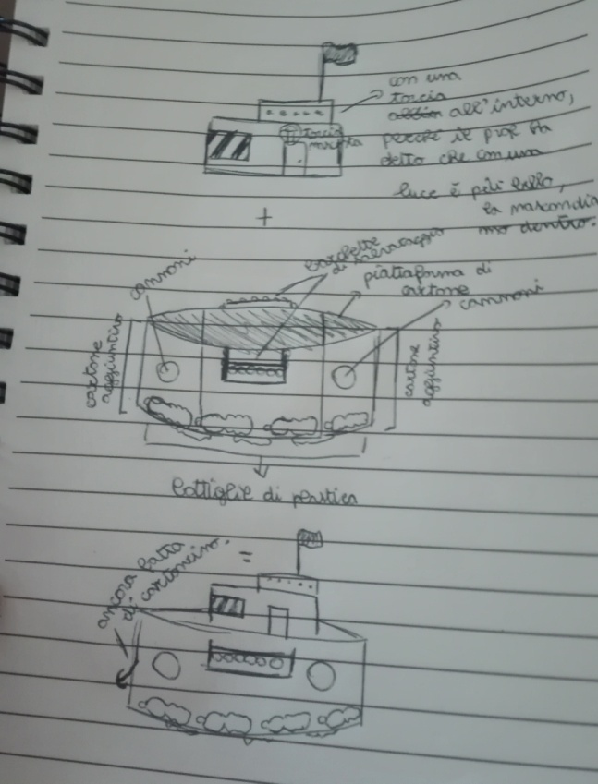
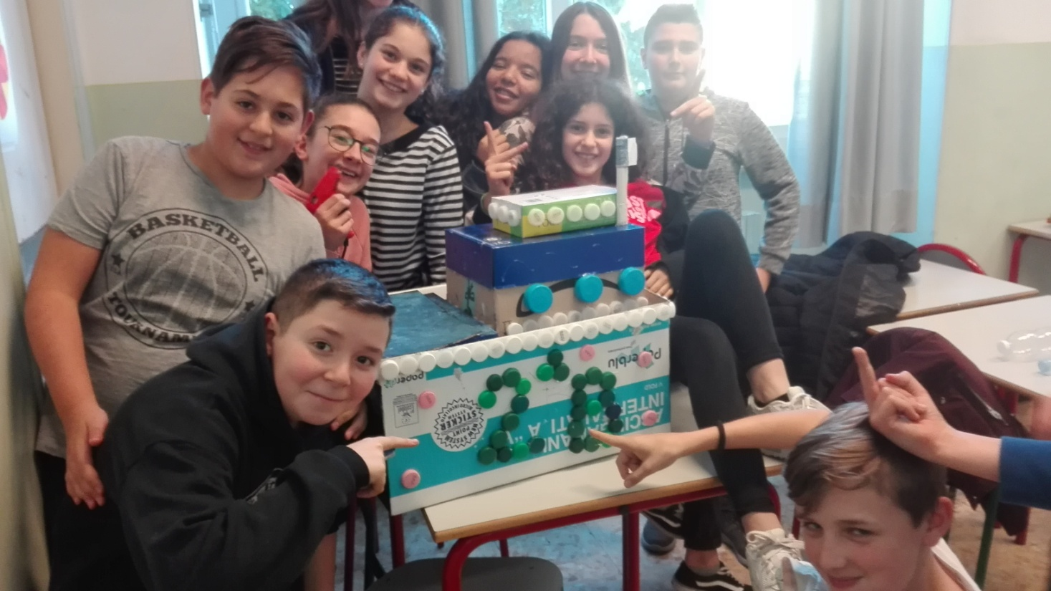
ISTITUTO COMPRENSIVO “SANDRO PERTINI “ OVADA
Scuola Secondaria di I grado
Educazione Ambientale a.s. 2018 – 2019
Prof. Michele Dellaria
Classe 2 ^ B Allievi n. 23
“ LA NAVE DI PLASTICA”
Per la pulizia dei mari dall’inquinamento della plastica.

Slide 2
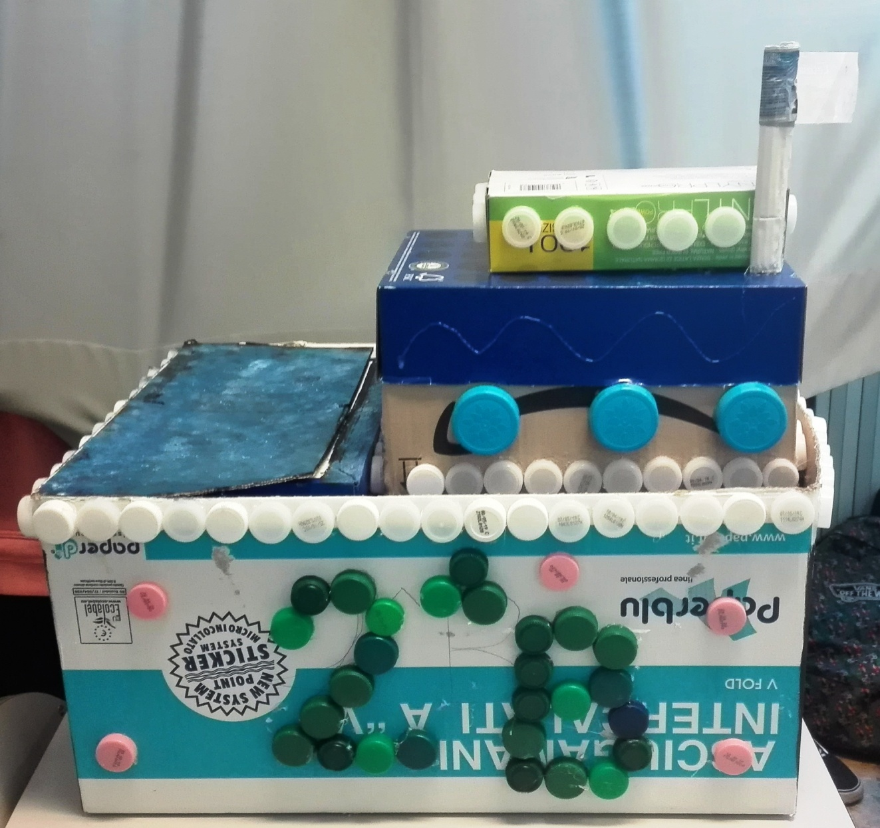
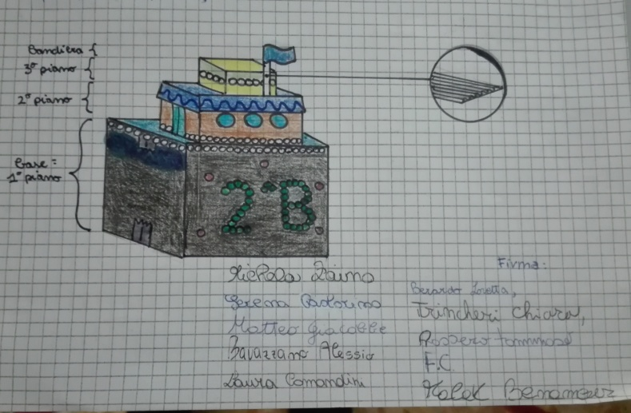

Slide 3
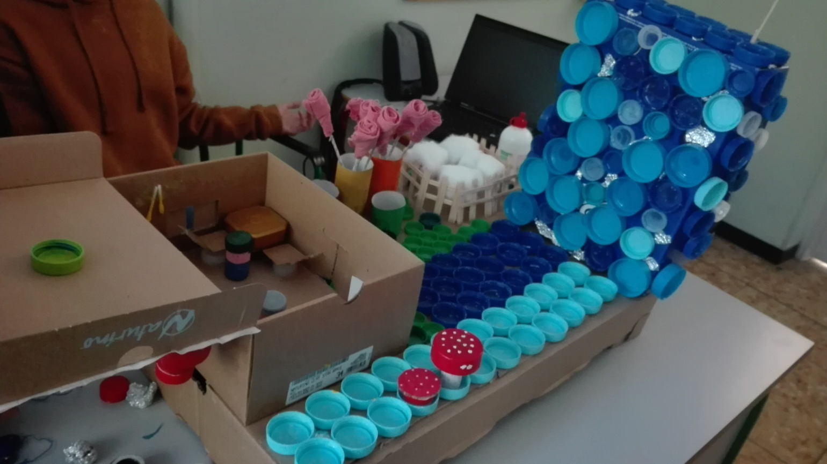
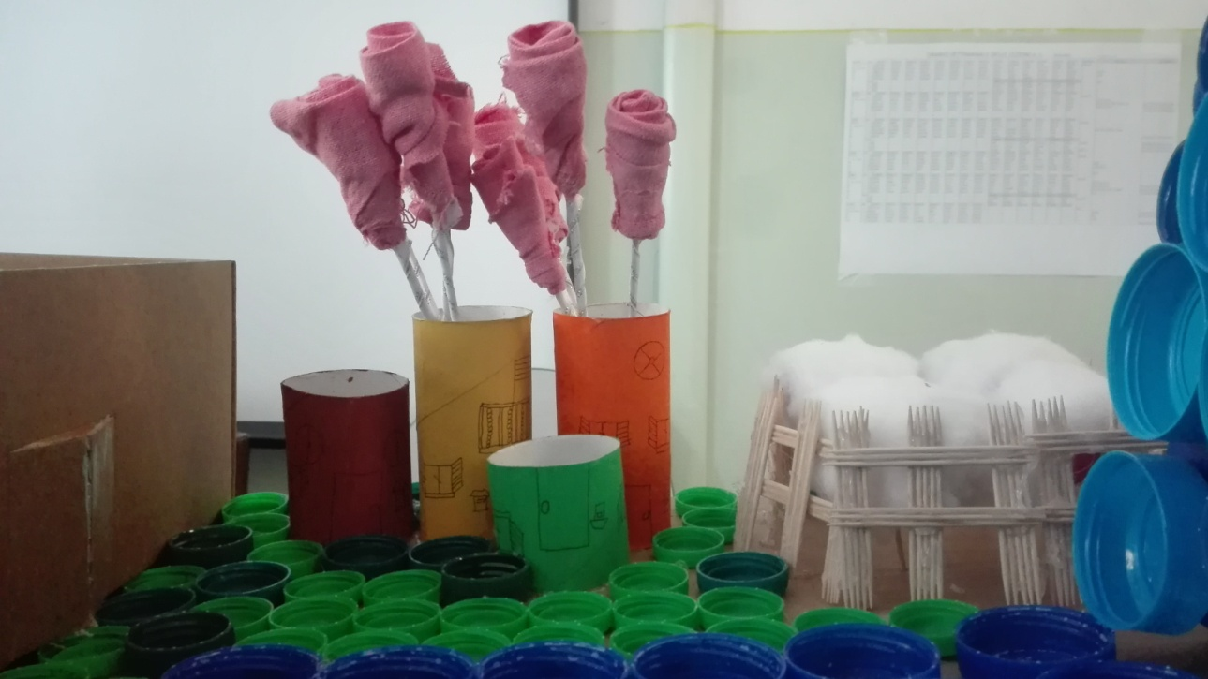
“LA CASA SULL’ ACQUA”

Slide 4
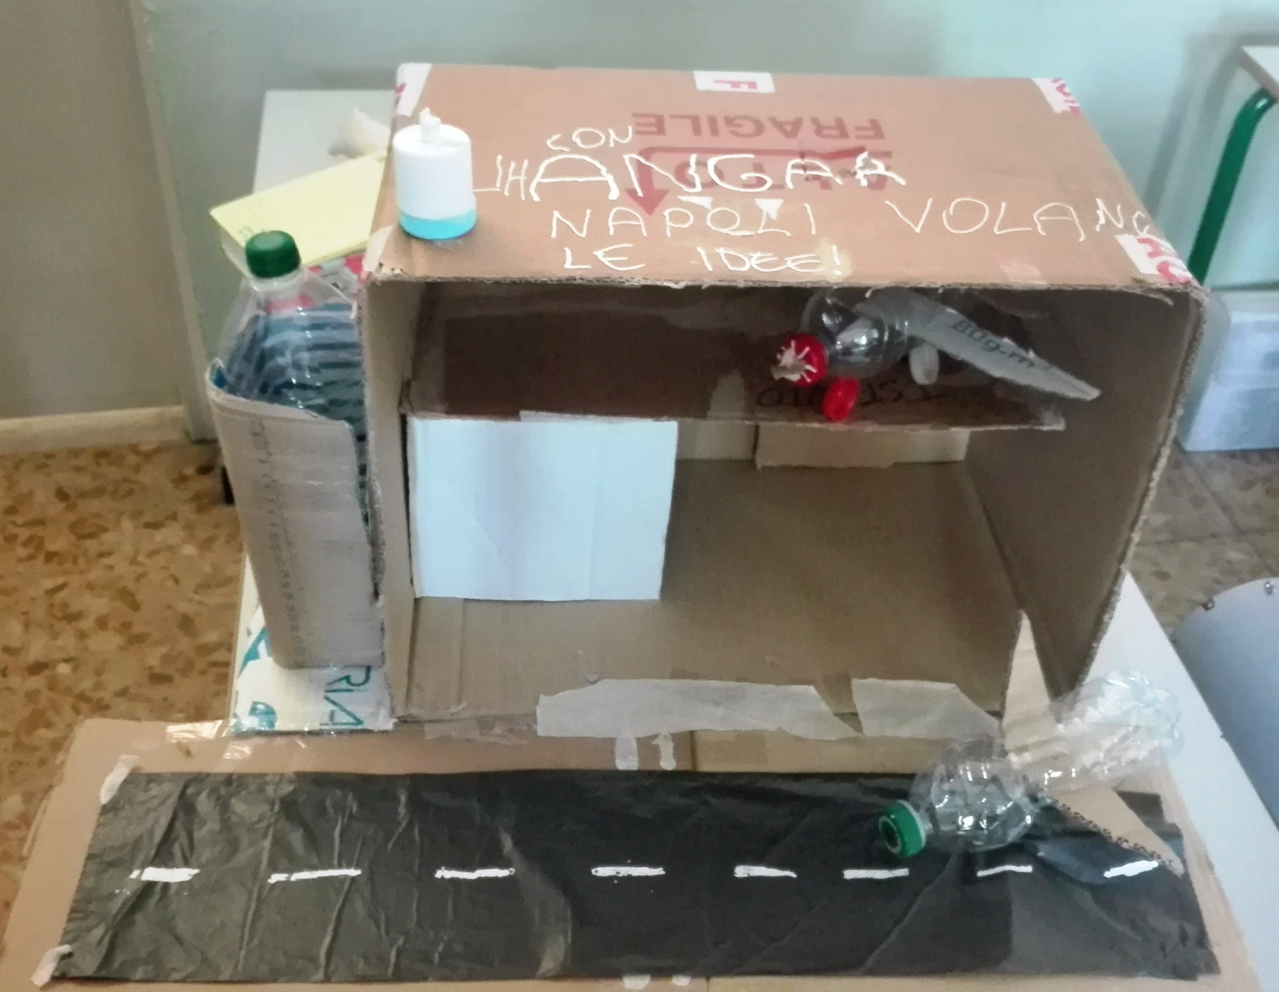
“L’HANGAR” , volano le idee.

Slide 5
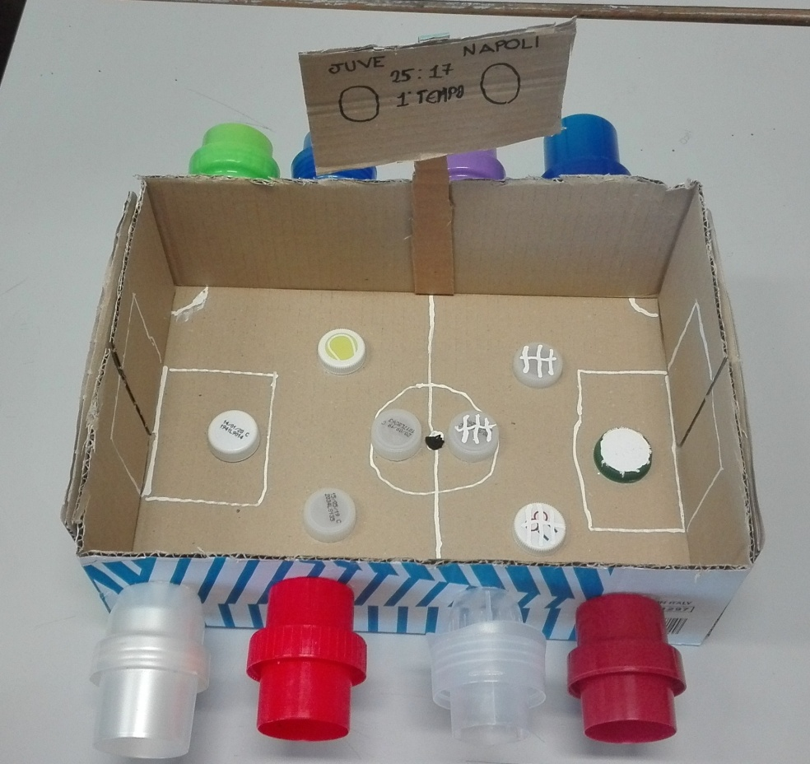
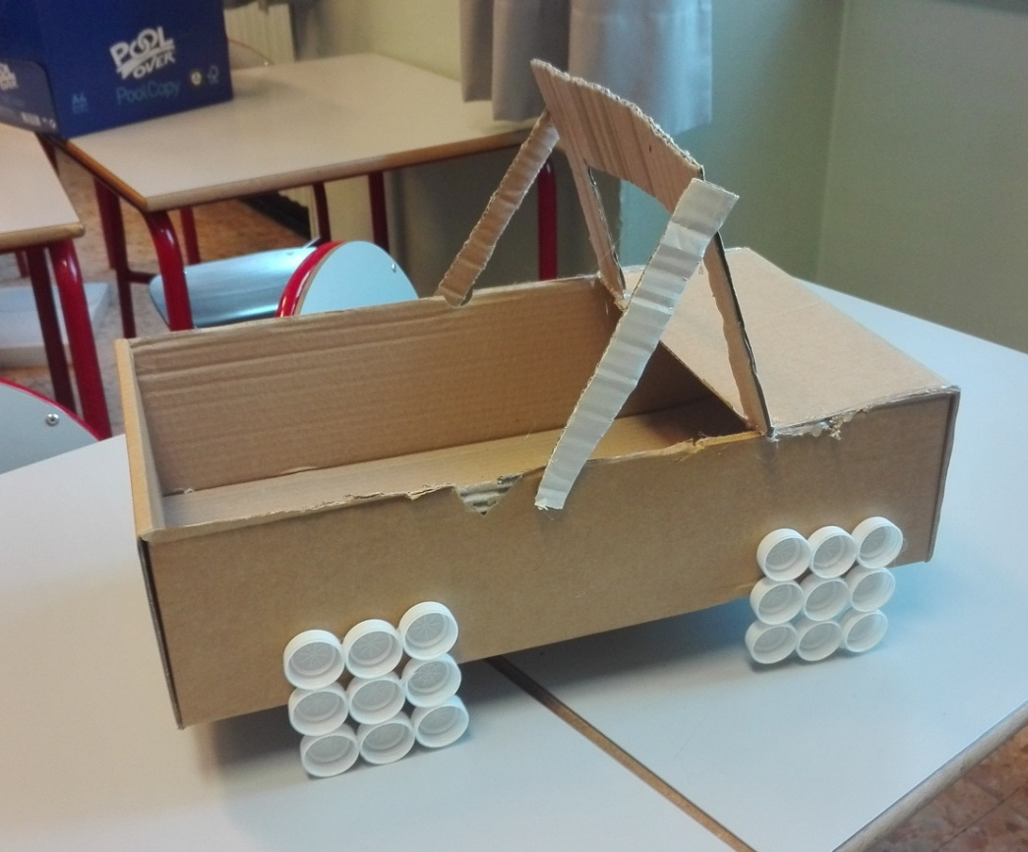
“JEPP”
“CALCIO BALILLA”

